Slide 1
Ôn và khởi động (Xe bus yêu thương)

Slide 2
Bài trước em đã học bài gì?
A. Thả diều
B. Tớ là lê-gô
C. Rồng rắn lên mây

Slide 3
Điền tiếp câu: Rồng rắn lên mây
Thấy cây……
A. lúc lắc
C. núc nác
B. lúc lác

Slide 4
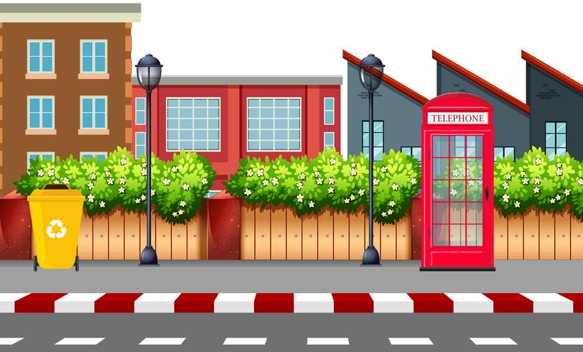
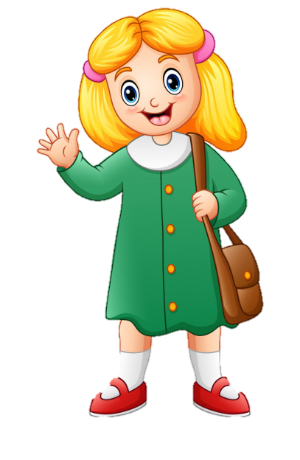
Ngăn lại, ngữ lại là nghĩa của từ nào?
A. Núc nác
B. Cấm
C. Cản

Slide 5
Thứ Ba ngày 10 tháng 12 năm 2024
Tiếng Việt
Bài 24: Nặn đồ chơi (tiết 1)
Notes:
Bài giảng thiết kế bởi: Hương Thảo - tranthao121006@gmail.com

Slide 6
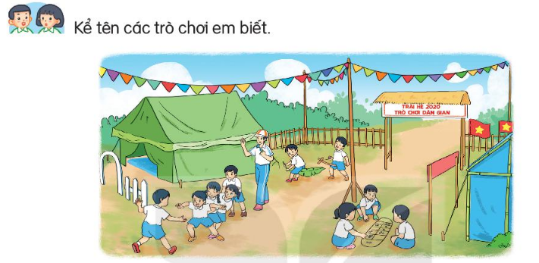
Ô ăn quan, rồng rắn lên mây, nhảy dây, cưỡi ngựa nhong nhong, đuổi bắt…..

Slide 7
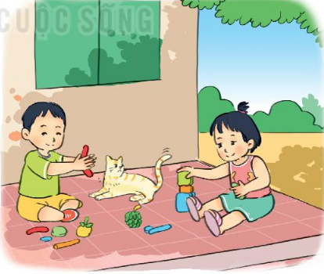
Nặn đồ chơi
Bên thềm gió mát, Bé nặn đồ chơi. Mèo nằm vẫy đuôi, Tròn xoe đôi mắt. Đây là quả thị, Đây là quả na, Quả này phần mẹ, Quả này phần cha. Đây chiếc cối nhỏ Bé nặn thật tròn, Biếu bà đấy nhé, Giã trầu thêm ngon.
Đây là thằng chuột Tặng riêng chú mèo, Mèo ta thích chí Vểnh râu “meo meo”! Ngoài hiên đã nắng, Bé nặn xong rồi. Đừng sờ vào đấy, Bé còn đang phơi.
(Nguyễn Ngọc Ký)
Đọc mẫu

Slide 8
Cối giã trầu
Đồ để giã trầu, thường làm bằng đồng
GIẢI NGHĨA TỪ
Thích trí
Tỏ ra bằng long, vui thích vì đúng ý muốn.
Notes:
Bài giảng được thiết kế bởi: Hương Thảo

Slide 9
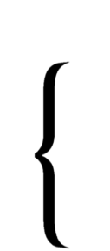
Nặn đồ chơi
Bên thềm gió mát, Bé nặn đồ chơi. Mèo nằm vẫy đuôi, Tròn xoe đôi mắt. Đây là quả thị, Đây là quả na, Quả này phần mẹ, Quả này phần cha. Đây chiếc cối nhỏ Bé nặn thật tròn, Biếu bà đấy nhé, Giã trầu thêm ngon.
Đây là thằng chuột Tặng riêng chú mèo, Mèo ta thích chí Vểnh râu “meo meo”! Ngoài hiên đã nắng, Bé nặn xong rồi. Đừng sờ vào đấy, Bé còn đang phơi.
(Nguyễn Ngọc Ký)
Đọc nối tiếp đoạn

Slide 10
Nặn đồ chơi
Bên thềm gió mát, Bé nặn đồ chơi. Mèo nằm vẫy đuôi, Tròn xoe đôi mắt. Đây là quả thị, Đây là quả na, Quả này phần mẹ, Quả này phần cha. Đây chiếc cối nhỏ Bé nặn thật tròn, Biếu bà đấy nhé, Giã trầu thêm ngon.
Đây là thằng chuột Tặng riêng chú mèo, Mèo ta thích chí Vểnh râu “meo meo”! Ngoài hiên đã nắng, Bé nặn xong rồi. Đừng sờ vào đấy, Bé còn đang phơi.
(Nguyễn Ngọc Ký)
Đọc toàn bài

Slide 11
Thứ Tư ngày 11 tháng 12 năm 2024
Tiếng Việt
Bài 24: Nặn đồ chơi (tiết 2)

Slide 12
Trả lời câu hỏi

Slide 13
Nặn đồ chơi
Bên thềm gió mát, Bé nặn đồ chơi. Mèo nằm vẫy đuôi, Tròn xoe đôi mắt. Đây là quả thị, Đây là quả na, Quả này phần mẹ, Quả này phần cha. Đây chiếc cối nhỏ Bé nặn thật tròn, Biếu bà đấy nhé, Giã trầu thêm ngon.
Đây là thằng chuột Tặng riêng chú mèo, Mèo ta thích chí Vểnh râu “meo meo”! Ngoài hiên đã nắng, Bé nặn xong rồi. Đừng sờ vào đấy, Bé còn đang phơi.
(Nguyễn Ngọc Ký)
1. Kể tên đồ chơi mà bé đã nặn?

Slide 14
Nặn đồ chơi
Bên thềm gió mát, Bé nặn đồ chơi. Mèo nằm vẫy đuôi, Tròn xoe đôi mắt. Đây là quả thị, Đây là quả na, Quả này phần mẹ, Quả này phần cha. Đây chiếc cối nhỏ Bé nặn thật tròn, Biếu bà đấy nhé, Giã trầu thêm ngon.
Đây là thằng chuột Tặng riêng chú mèo, Mèo ta thích chí Vểnh râu “meo meo”! Ngoài hiên đã nắng, Bé nặn xong rồi. Đừng sờ vào đấy, Bé còn đang phơi.
(Nguyễn Ngọc Ký)
2. Bé nặn đồ chơi để tặng cho những ai?

Slide 15
Nặn đồ chơi
Bên thềm gió mát, Bé nặn đồ chơi. Mèo nằm vẫy đuôi, Tròn xoe đôi mắt. Đây là quả thị, Đây là quả na, Quả này phần mẹ, Quả này phần cha. Đây chiếc cối nhỏ Bé nặn thật tròn, Biếu bà đấy nhé, Giã trầu thêm ngon.
Đây là thằng chuột Tặng riêng chú mèo, Mèo ta thích chí Vểnh râu “meo meo”! Ngoài hiên đã nắng, Bé nặn xong rồi. Đừng sờ vào đấy, Bé còn đang phơi.
(Nguyễn Ngọc Ký)
thể hiện lòng hiếu thảo, quan tâm mọi người của bé
2. Việc bé nặn đồ chơi tặng mọi người thể hiện điều gì?

Slide 16
Hoạt động luyện tập thực hành

Slide 17
Nặn đồ chơi
Bên thềm gió mát, Bé nặn đồ chơi. Mèo nằm vẫy đuôi, Tròn xoe đôi mắt. Đây là quả thị, Đây là quả na, Quả này phần mẹ, Quả này phần cha. Đây chiếc cối nhỏ Bé nặn thật tròn, Biếu bà đấy nhé, Giã trầu thêm ngon.
Đây là thằng chuột Tặng riêng chú mèo, Mèo ta thích chí Vểnh râu “meo meo”! Ngoài hiên đã nắng, Bé nặn xong rồi. Đừng sờ vào đấy, Bé còn đang phơi.
(Nguyễn Ngọc Ký)
1. Tìm từ ngữ cho biết chú mèo rất vui vì được bé tặng quà?

Slide 18
2. Tìm thêm từ ngữ chỉ cảm xúc vui mừng?
vui vẻ, háo hức, mừng rỡ, thích thú..
Notes:
Bài giảng thiết kế bởi: Hương Thảo - tranthao121006@gmail.com

Slide 19
Thứ Tư ngày 11 tháng 12 năm 2024
Tiếng Việt
Bài 24: Nghe - viết: Nặn đồ chơi

Slide 20
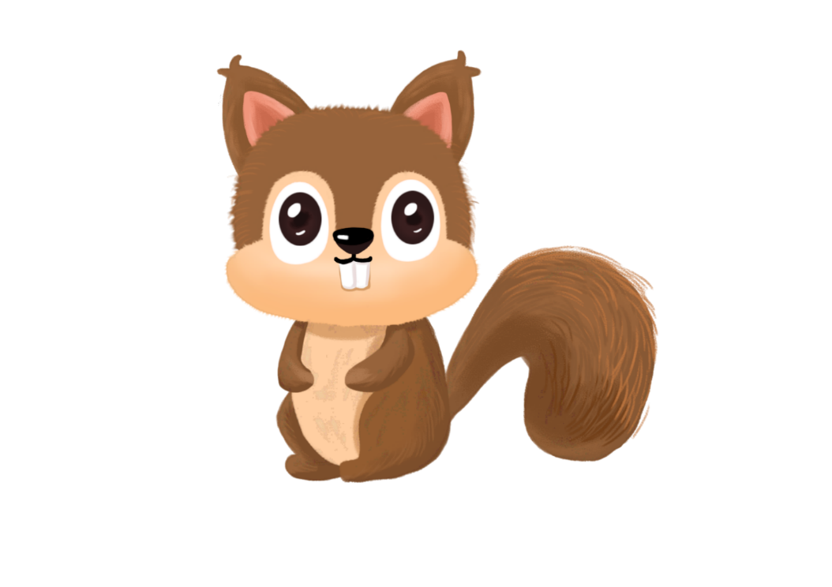
Viết

Slide 21
Nghe – viết
Bên thềm gió mát, Bé nặn đồ chơi. Mèo nằm vẫy đuôi, Tròn xoe đôi mắt.
Đây chiếc cối nhỏ Bé nặn thật tròn, Biếu bà đấy nhé, Giã trầu thêm ngon.
Đây là quả thị, Đây là quả na, Quả này phần mẹ, Quả này phần cha
Notes:
Bài giảng thiết kế bởi: Hương Thảo - tranthao121006@gmail.com

Slide 22
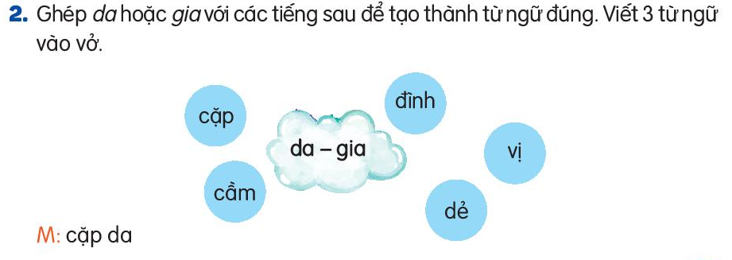
Notes:
Bài giảng thiết kế bởi: Hương Thảo - tranthao121006@gmail.com

Slide 23
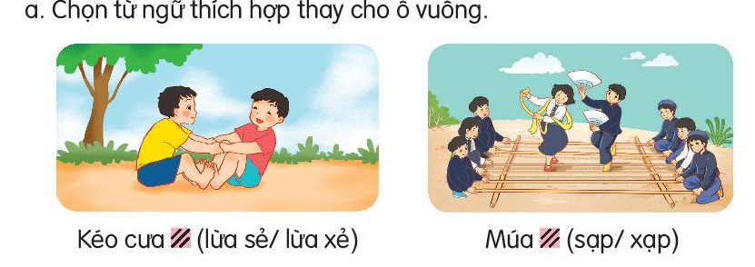
3. Chọn a hoặc b
b. Chọn ươn hay ương
- Con đường uốn lượn quanh sườn núi.
- Hoa hướng dương vươn mình đón ánh mặt trời.

Slide 24
Thứ Năm ngày 12 tháng 12 năm 2024
Tiếng Việt
Bài 24: Luyện tập: Mở rộng vốn từ
về đồ chơi; Dấu phẩy

Slide 25
Luyện tập

Slide 26
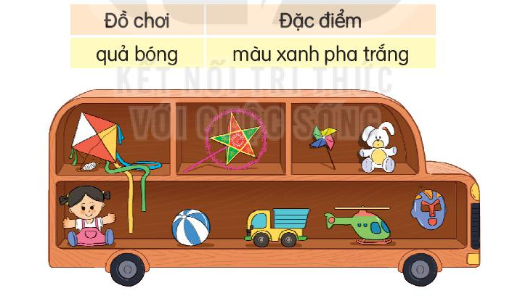
1. Giới thiệu về 1 đồ chơi có trong hình theo mẫu

Slide 27
Đồ chơi | Đặc điểm
quả bóng | Màu xanh pha trắng
Con diều | Màu đỏ pha vàng
Đèn ông sao | Màu đỏ pha xanh lá cây
chong chóng | 4 màu sắc pha trộn
gấu bông | Màu rắng pha vàng
búp bê | Màu hồng pha trắng
ô tô | Màu vàng pha xanh ngọc
máy bay | Màu xanh lá
mặt nạ | Màu xanh dương
Notes:
Bài giảng thiết kế bởi: Hương Thảo - tranthao121006@gmail.com

Slide 28
2. Cần đặt dấu phẩy vào vị trí nào trong mỗi câu:
a) Em thích đồ chơi ô tô, máy bay
b) Bố dạy em làm đèn ông sao, diều giấy
c) Các bạn đá bóng, đá cầu, nhảy dây trên sân trường
Notes:
Bài giảng thiết kế bởi: Hương Thảo - tranthao121006@gmail.com

Slide 29
3. Cần đặt dấu phẩy vào vị trí nào trong câu in nghiêng
Chi nhận được bao nhiêu là quà: búp bê, hộp đựng bút, đồng hồ báo thức và chiếc nơ hồng.

Slide 30
Thứ Năm ngày 12 tháng 12 năm 2024
Tiếng Việt
Bài 24: Viết đoạn văn tả đồ chơi

Slide 31
Luyện viết đoạn

Slide 32
1. Kể tên những đồ chơi của em. Em thích đồ chơi nào nhất? Vì sao?

Slide 33
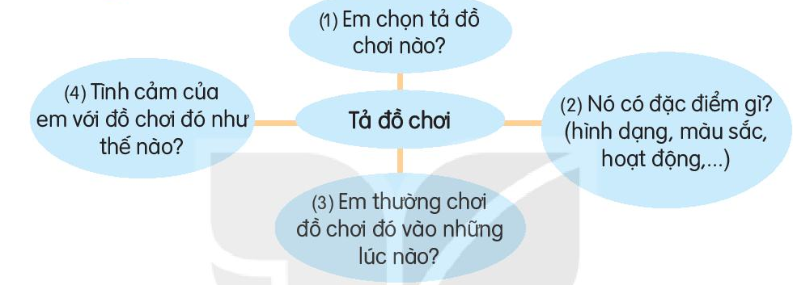
2. Viết 3 - 4 câu tả một đồ chơi của em

Slide 34
2. Viết 6 đến 7 câu tả một đồ chơi của em
Em rất thích đồ chơi gấu bông của em. Đó là món quà mẹ mua cho em nhân dịp sinh nhật. Chú gấu bông được làm từ lông mịn, có màu trắng tinh rất xinh xắn. Gấu bông to bằng người em, em có thể dùng ôm khi đi ngủ. Với em, gấu bông như một người bạn đồng hành và chơi đùa cùng với em. Em rất yêu quý món đồ chơi này và sẽ giữ gìn nó thật cẩn thận.

Slide 35
Thứ Sáu ngày 13 tháng 12 năm 2024
Tiếng Việt
Bài 24: Đọc mở rộng

Slide 36
Đọc mở rộng

Slide 37
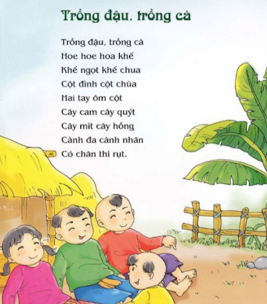
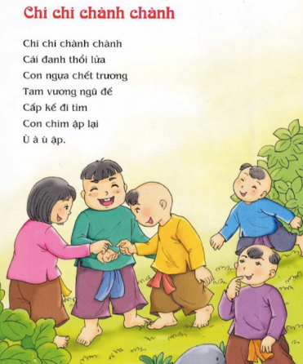
1. Tìm đọc một bài thơ hoặc một bài đồng dao về một đồ chơi, trò chơi
Notes:
Bài giảng thiết kế bởi: Hương Thảo - tranthao121006@gmail.com

